Slide 1


실험실명
(나눔고딕 ExtraBold 20pt)
0 0 0 교수
주요경력
실험실관련 사진
(교수,단체,실험실사진 등)
실험실 주소: 대연캠퍼스 건물명 호수
전화번호: (051) 629 - 0000
연구분야
· 본문 나눔고딕 11pt
· 항목별 공간 조정 가능
· 이미지 파일이 있는 경우 원본 파일 첨부 필수
*파랑색 글씨 삭제후 작성
실험실 소개
졸업 후 진로
한 문장으로 말하는 우리 실험실
예시: "한마디로? 노벨상 준비 중 (아직은…)"

Slide 2
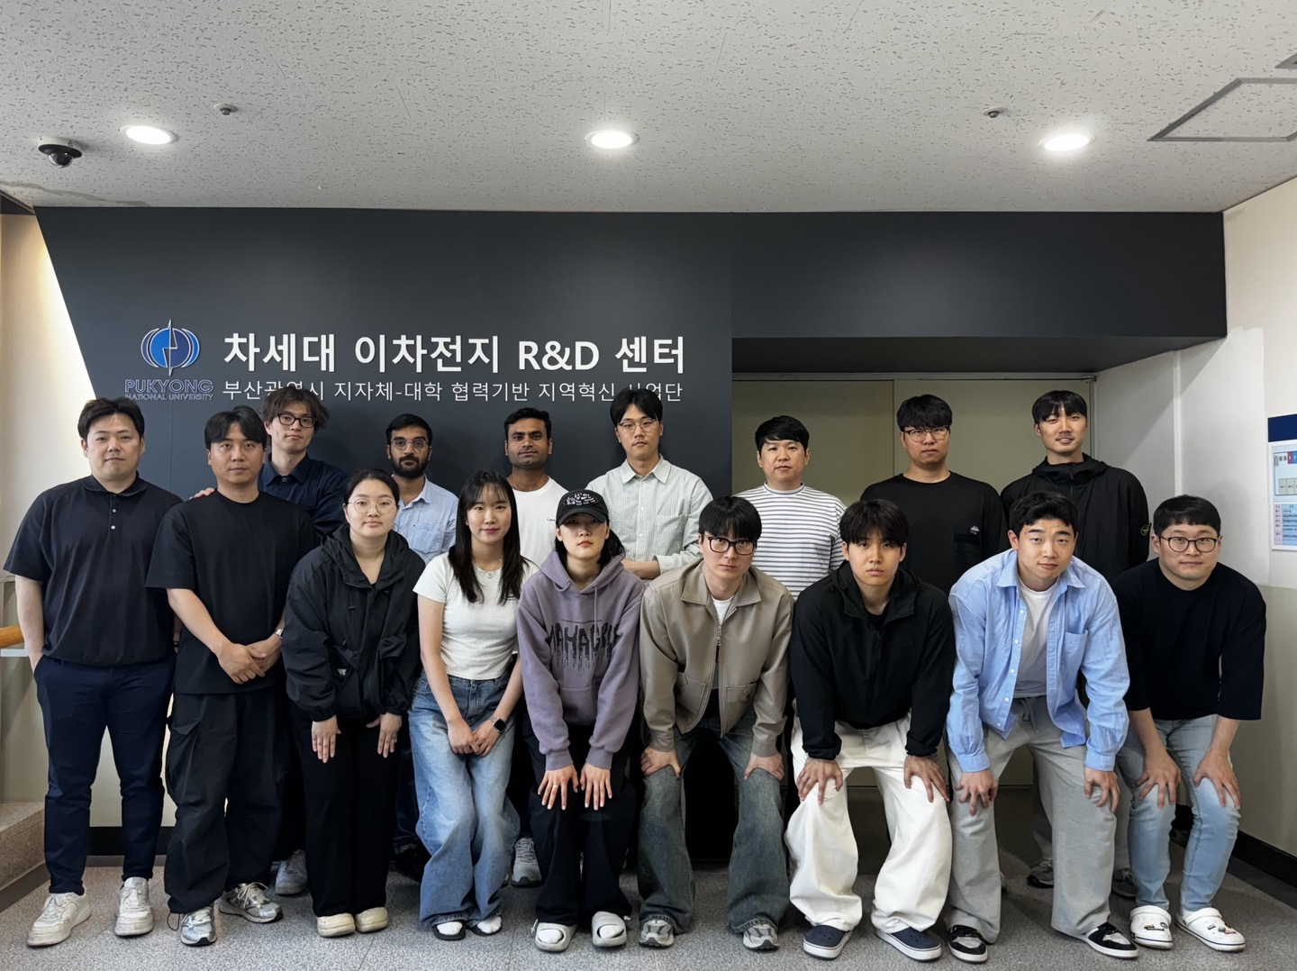
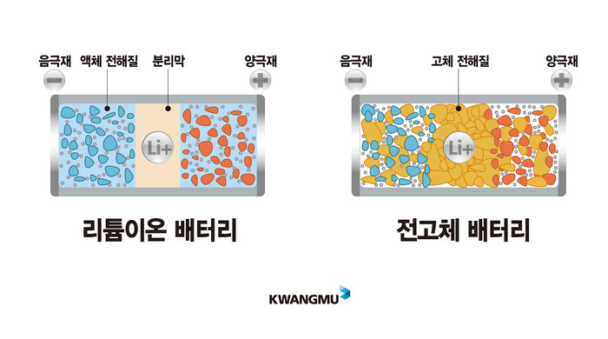
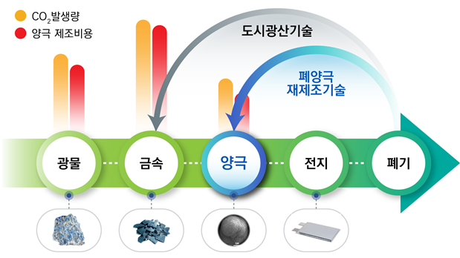
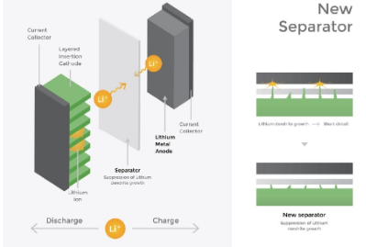






고급에너지소재연구실
(Advanced Energy Material Engineering)
오필건 교수
(2001~2009) 충남대학교 신소재공학과
(2009~2011) 공학석사, 광주과기원(GIST) 신소재 공학과
: X선을 이용한 Ni-Pt 연료전지 전극 연구 (지도교수: 노도영)
(2011~2015) 공학박사, 울산과학기술원(UNIST] 에너지공학과
: 리튬이온전지 양극 소재 (지도교수: 조재필)
(2015~2016) Post Doctoral researcher, UT Austin
: 리튬이온전지 양극 소재 (Advisor Prof. Manthiram)
(2016~2018) 책임연구원, 현대자동차
: 황화물계 전고체 전지 소재 연구
(2018~2021) 조교수, 부경국립대학교, 인쇄정보공학과 교수
(2021~현재) 부교수, 부경국립대학교, 나노융합공학과 교수
(2022~현재) 대학원 부원장, 부경국립대학교
실험실 주소: 부경대학교 용당캠퍼스 용당2관 5층
전화번호: (051) 629 - 6387
연구분야
New
Electrode
리튬 이온 전지
양/음극 소재 및 전극
리튬 이온 전지 양극 재활용
차세대 전지
(전고체 전지, 리튬 금속 전지)
리튬 금속 전지 시스템
주요 성과 (최근 5년간)
연구성과 (리튬이차전지 연구 SCI급 43편 게재)
산학 협력 과제 수행
* 주저자 32편, 평균 IF=15
- 삼성미래기술육성재단, 현대자동차, Daimer Benz, LG Chemical, POSCO Holdings 등 11건의 산학과 차세대 이차전지 공정 및 소재기술에 관한 과제 수행
Energy & Environmental Swcience (IF=32.5)
Advanced Materials (IF=27.4 2편)
Advanced Energy Materials (IF=27.8, 3편)
Angewandte Chemie-International Edition (IF=16.6)
Small (IF=13.3)
Applied Surface Science (JCR 5%, 2편)
주요 국책과제 수행
* 이차전지 인력 양성 과제
* 이차전지 공정 및 소재 과제
부산시 지역혁신 플랫폼(RIS)
BK21 plus
지역현안해결 대학수업지원 프로젝트
동남권 산학인턴 지원 사업 사업단장
우수신진연구
연구재단 기초연구실(BRL)
한국에너지기술평가원-리튬이차전지 재활용 과제
특허 및 기술이전
졸업 후 진로
* 특허 : 출원 14건 / 등록 10건 (국내 7건, 해외 3건)
- 리튬이차전지 양극 및 음극 소재 합성 방법
- 전고체 전지 전극 제조 방법
* 기술이전 3건
- 이차전지 소재 합성 장비
- 전도성 고분자 코팅된 전극
제조 공정
• Sk온 1명
• 한국 유미코아 1명
• ㈜ 고려아연 1명
• ㈜ 윕스 1명
• 포항산업과학기술연구원 1명
• 한국산업인력공단 1명
• 한국에너지기술원 1명

Slide 3
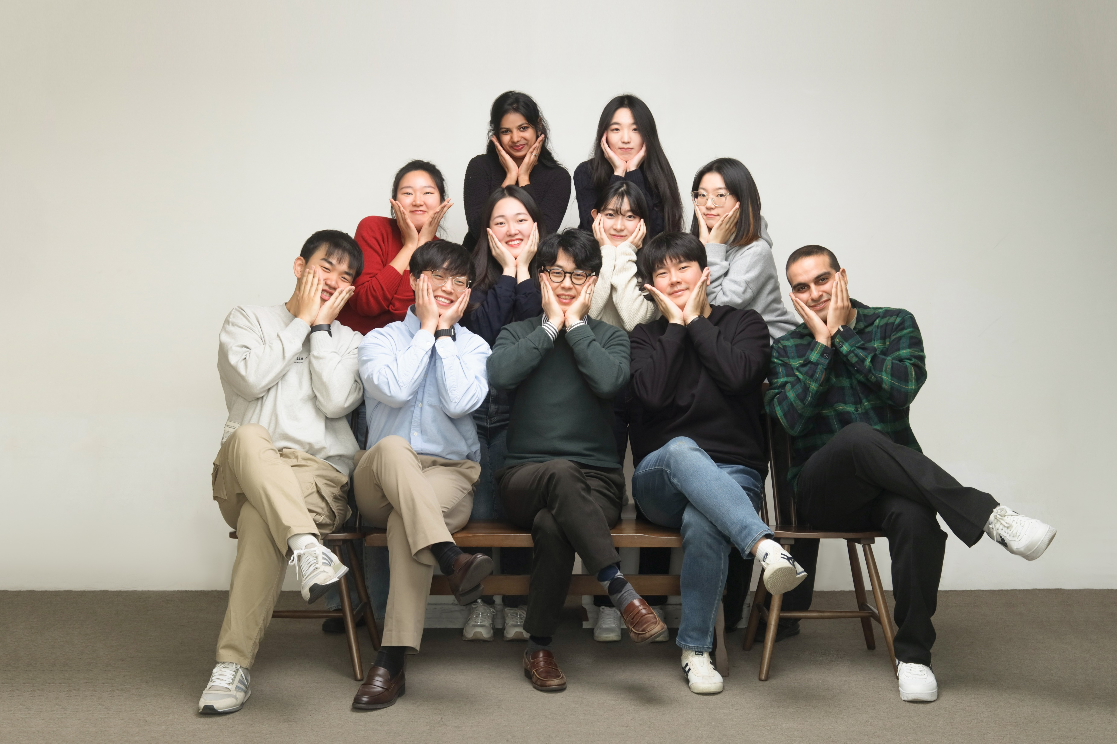
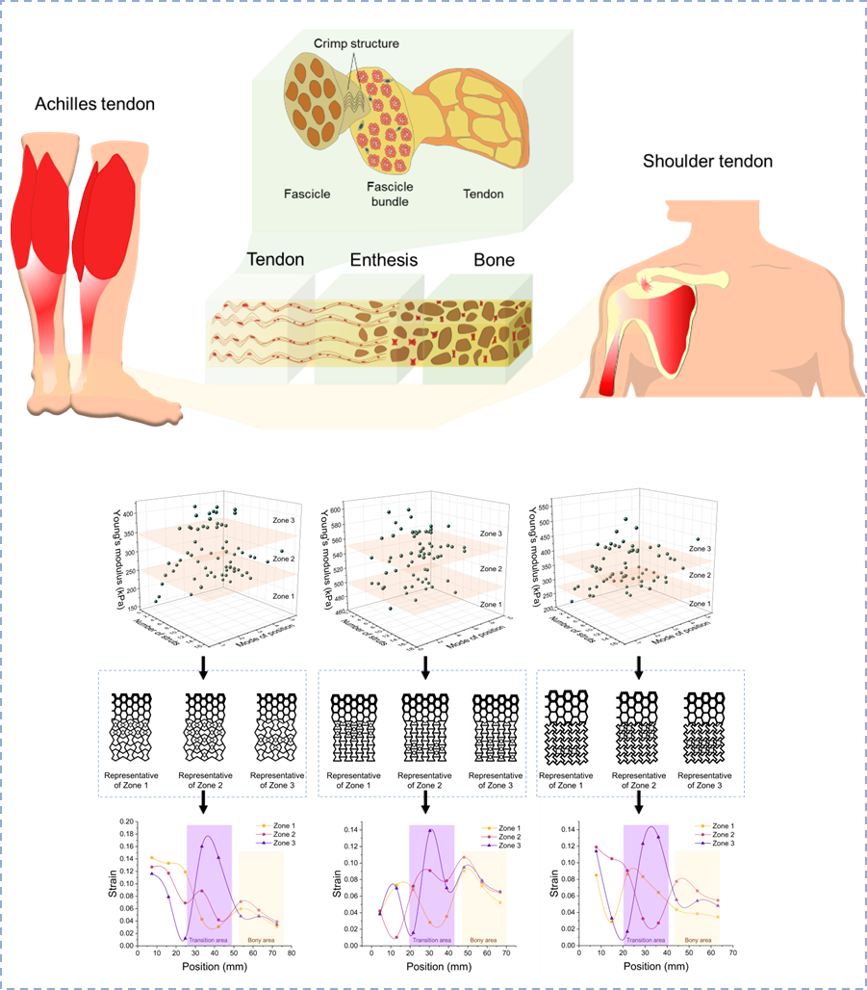
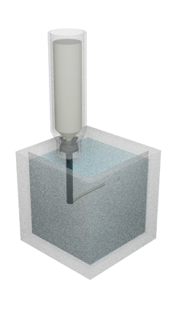
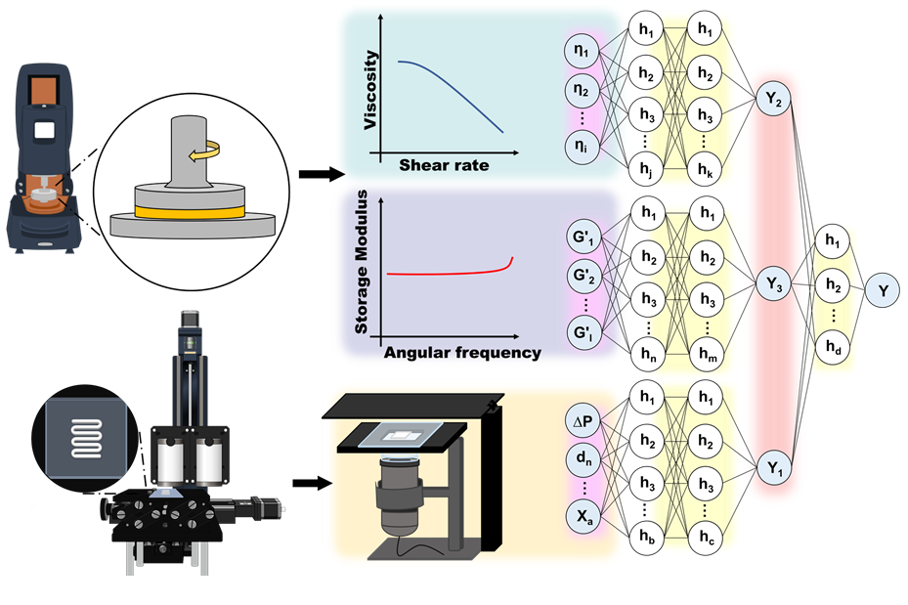
융합 바이오가공 연구실
(Integrated Biofabrication Laboratory)
남 승 윤 교수
2024‒현재: 정교수, 부경대학교 스마트헬스케어학부 의공학전공
2019‒2023: 부교수, 부경대학교 스마트헬스케어학부 의공학전공
2018‒2020: 학과장, 부경대학교 의공학과
2015‒2019: 조교수, 부경대학교 의공학과
2014‒2015: Postdoctoral Fellow, Ultrasound Imaging and Therapeutics Research Laboratory, 텍사스 대학교 오스틴
2014: Ph.D. in Electrical and Computer Engineering (Biomedical Engineering Track), 텍사스 대학교 오스틴
2009: M.S.E. in Electrical and Computer Engineering (Biomedical Engineering Track), 텍사스 대학교 오스틴
2007: B.S. in Electrical and Computer Engineering, 서울대학교
실험실 주소: 대연캠퍼스 웅비관 1231호
전화번호: (051) 629 – 5776
웹사이트
https://www.seungyunnam.com
연구분야
Bioprinting Optimization
Bioinspired Design of Tendon-to-Bone Structures
Suspended 3D Printing
Novel biofabrication techniques
Imaging-integrated biofabrication
주요 성과 (최근 5년간)
졸업 후 진로
SCI급 논문 56편 (최근 5년간 20편, Q1 15편)
지식재산권 4건(등록 2건, 출원 2건)
기술이전 5건
“챔버형 3d 프린팅 출력 조건 최적화”
국가 연구과제 수행 10건
(복지부 1건, 교육부 2건, 해수부 2건 등)
산학 공동과제 수행 3건 (J사)
수상 이력 2건
Samsung Medison
ROKIT Healthcare
KTL (Korea Testing Laboratory)
하이센스바이오
Carnegie Mellon University
Penn State University
…

